Slide 1
4 novembre 2014
Scenari internazionali
relatore:
Gian Andrea Positano
Responsabile Centro Studi
EXPORTour:
business focus sulla Cosmetica a Hong Kong e in Cina

Slide 2
Il fatturato cosmetico
valori in milioni di euro | consuntivo 2012 | variazione % 2012/11 | consuntivo 2013 | variazione % 2013/12 | proiezione % 2014/13
Sell-in Italia (fatturato) | 6.180 | -1,8 | 6.100 | -1,2 | -1,1
Canali tradizionali | 5.419 | -1,2 | 5.400 | -0,3 | -0,7
Canali professionali | 761 | -5,7 | 700 | -7,7 | -3,9
Esportazioni | 2.860 | 7,1 | 3.180 | 11,0 | 7,0
Fatturato globale | 9.040 | 0,9 | 9.280 | 2,6 | 1,7
2013
+2,6% globale
66% interno
34% esportazioni

Slide 3
La destinazione dei fatturati
34%
è il peso delle esportazioni sul valore della produzione italiana di cosmetici nel 2013
vendite Italia vendite Estero

Slide 4
Mercato Italia 2013
+0,1%
4.295
9.522
milioni di euro valore dei consumi italiani di cosmetici nel 2013
-3,8%
+0,3%
2.113
2.026¹
-4,7%
1.757
-8,4%
+4,4%
589
524
-5,5%
409²
456¹
+2,8%
68²
242
1. Super-iper
1. Porta a porta
Valori in milioni di euro
2. Erboristeria
2. Corrispondenza

Slide 5
Trend mercato Italia
consuntivi 2012/2011
consuntivi 2013/2012
previsioni 1° semestre 2014
Continua il calo dei consumi nei canali professionali
Il contoterzismo offre cauto ottimismo nel medio periodo
variazioni % rispetto al periodo precedente di riferimento

Slide 6
Ripartizione dei consumi 2013 per canale
6,2% Acconciatura
2,5% Saloni di bellezza
0,7% Corrispondenza
Farmacia 18,4%
4,8% Porta a porta
4,4% Erboristeria
%
Profumeria 22,2%
40,8% Grande distribuzione

Slide 7
I consumi 2013 per prodotto
148
2%
117
2%
48
1%
Trend ’13/’12
73,6% Prodotti donna
26,4% Prodotti uomo

Slide 8
Lo storico dei consumi – i canali

Slide 9
Evoluzione dei canali di distribuzione
1976
2006
2013
 | 1976 | 2006 | 2013
Farmacia | 12,2 | 13,9 | 18,4
Profumeria | 30,9 | 25,8 | 22,2
GDO e altri canali | 44,3 | 40,6 | 40,8
Porta a porta | 7,6 | 3,8 | 4,8
Corrispondenza | / | 0,8 | 0,7
Saloni di bellezza | 5,0 | 3,1 | 2,5
Acconciatura | / | 8,5 | 6,2
Erboristeria | / | 3,4 | 4,4
Ripartizione % sul totale mercato Italia

Slide 10
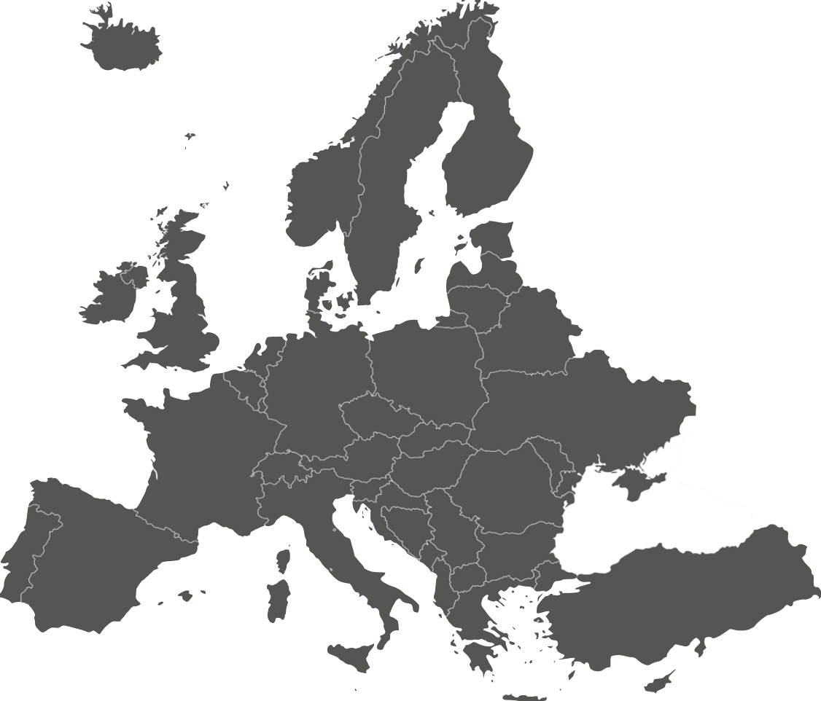
I consumi cosmetici in Europa
Germania | 12.896
Francia | 10.542
Regno Unito | 9.936
Italia | 9.522
Spagna | 6.433
Polonia | 2.862
Paesi Bassi | 2.823
Svizzera | 2.078
Belgio/Lussemburgo | 2.023
Svezia | 1.728
Austria | 1.313
Portogallo | 1.287
Norvegia | 1.284
Danimarca | 1.055
Romania | 1.035
Finlandia | 932
Grecia | 816
Repubblica Ceca | 758
Irlanda | 733
Ungheria | 654
Slovacchia | 513
Bulgaria | 316
Lituania | 163
Slovenia | 152
Estonia | 110
Lettonia | 97
Totale | 72.060
72.060 milioni di euro
totale consumi europei
10
-0,8%
trend ’13/’12
3
6
7
9
1
2
8
5
4

Slide 11
Grandi consumatori a confronto
Europa
72
USA
47
Cina
29
Giappone
18
valori in miliardi di euro

Slide 12
Interscambio cosmetico - dati storici
Inizio crisi
Export
Import
1.540mio€
saldo commerciale 2013
34,3%
export/fatturato 2013
+11,0%
export 2013
+0,8%
import 2013
* previsioni

Slide 13
Eccellenze italiane - saldo commerciale con l’estero
cosmetici
pasta
yacht
acciaio (tubi)
elicotteri
1.540
1.250
1.180
930
860
elaborazione Centro Studi su dati ISTAT; valori in milioni di euro

Slide 14
Export cosmetico italiano nel 2013 - top 10
peso % sul totale export 2013
variazione export ’13/’12
valori in milioni di euro, elaborazione Centro Studi su dati ISTAT

Slide 15
Export cosmetico italiano 2013 - macrocategorie
1° | Germania | 98,5
2° | Stati Uniti | 70,4
3° | EAU | 57,1
1° | Francia | 125,9
2° | Germania | 70,9
3° | Regno Unito | 52,8
1° | Stati Uniti | 61,0
2° | Francia | 54,5
3° | Spagna | 52,6
1° | Germania | 54,9
2° | Hong Kong | 49,1
3° | Francia | 43,4
valori in milioni di euro, elaborazione su dati ISTAT

Slide 16
Popolazioni in crescita
rank | Stato | n° abitanti nel 2013
1 | China | 1.349.585.838
2 | India | 1.220.800.359
3 | European Union | 509.365.627
4 | United States | 316.668.567
5 | Indonesia | 251.160.124
6 | Brazil | 201.009.622
7 | Pakistan | 193.238.868
8 | Nigeria | 174.507.539
9 | Bangladesh | 163.654.860
10 | Russia | 142.500.482
11 | Japan | 127.253.075
12 | Mexico | 116.220.947
13 | Philippines | 105.720.644
14 | Ethiopia | 93.877.025
15 | Vietnam | 92.477.857
16 | Egypt | 85.294.388
17 | Germany | 81.147.265
18 | Turkey | 80.694.485
19 | Iran | 79.853.900
20 | Congo, Democratic Republic | 75.507.308
21 | Thailand | 67.448.120
22 | France | 65.951.611
23 | United Kingdom | 63.395.574
24 | Italy | 61.482.297
25 | Burma | 55.167.330
26 | Korea, South | 48.955.203
27 | South Africa | 48.601.098
28 | Tanzania | 48.261.942
29 | Spain | 47.370.542
30 | Colombia | 45.745.783
elaborazione Centro Studi su banca dati OECD

Slide 17
Export 2013: aree geo-economiche a confronto
Europa
2.151
(68%)
Oceania 48 (1%)
Africa 83 (3%)
America 340 (11%)
Asia 560 (18%)
1. NAFTA comprende: Canada, Messico, Stati Uniti
2. ASEAN comprende: Birmania, Brunei, Cambogia, Filippine, Indonesia, Laos, Malesia, Singapore, Tailandia, Vietnam
3. EFTA comprende: Islanda, Liechteinstein, Norvegia, Svizzera
4. CEFTA comprende: Croazia, Macedonia, Moldavia, Serbia, Bosnia e Erzegovina, Montenegro, Albania, Kosovo
5. MERCOSUR comprende: Argentina, Brasile, Paraguay, Uruguay
6. COMESA comprende: Burundi, Comore, Congo, Egitto, Eritrea, Etiopia, Gibuti, Kenia, Libia, Madagascar, Malawi,
Mauritius, Ruanda, Seychelles, Sudan, Swaziland, Uganda, Zambia, Zimbabwe
elaborazione Centro Studi su dati ISTAT; valori in milioni di euro

Slide 18
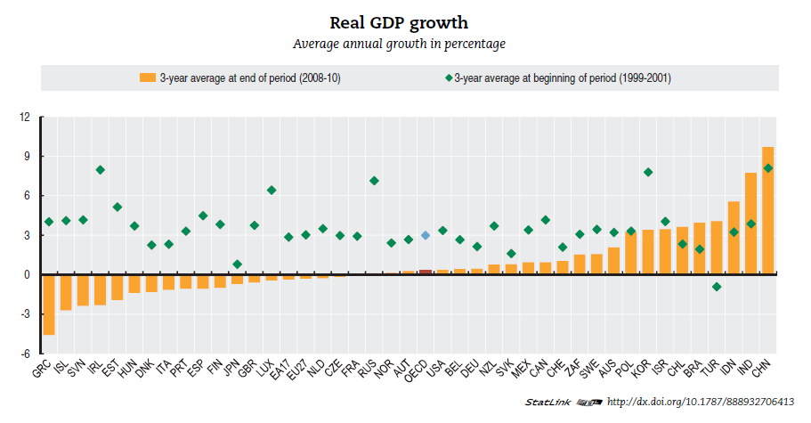
PIL – crescita annua media
elaborazione Centro Studi su banca dati OECD

Slide 19
PIL – variazioni reali
Country Group Name | 2009 | 2010 | 2011 | 2012 | 2013 | 2014 | 2015 | 2016 | 2017 | 2018
World | -0,4 | 5,2 | 3,9 | 3,2 | 2,9 | 3,6 | 4,0 | 4,1 | 4,1 | 4,1
Advanced economies | -3,4 | 3,0 | 1,7 | 1,5 | 1,2 | 2,0 | 2,5 | 2,6 | 2,6 | 2,5
Euro area | -4,4 | 2,0 | 1,5 | -0,6 | -0,4 | 1,0 | 1,4 | 1,5 | 1,6 | 1,6
Major advanced economies (G7) | -3,8 | 2,8 | 1,6 | 1,7 | 1,2 | 2,0 | 2,5 | 2,6 | 2,5 | 2,4
Other advanced economies | -1,1 | 5,9 | 3,2 | 1,9 | 2,3 | 3,1 | 3,3 | 3,4 | 3,4 | 3,5
European Union | -4,4 | 2,0 | 1,7 | -0,3 | 0,0 | 1,3 | 1,6 | 1,8 | 1,8 | 1,9
Emerging market and developing economies | 3,1 | 7,5 | 6,2 | 4,9 | 4,5 | 5,1 | 5,3 | 5,4 | 5,5 | 5,5
Central and eastern Europe | -3,6 | 4,6 | 5,4 | 1,4 | 2,3 | 2,7 | 3,3 | 3,5 | 3,7 | 3,7
Commonwealth of Independent States | -6,4 | 4,9 | 4,8 | 3,4 | 2,1 | 3,4 | 3,8 | 3,7 | 3,7 | 3,7
Developing Asia | 7,7 | 9,8 | 7,8 | 6,4 | 6,3 | 6,5 | 6,6 | 6,7 | 6,7 | 6,7
ASEAN-5 | 1,8 | 7,0 | 4,5 | 6,2 | 5,0 | 5,4 | 5,5 | 5,4 | 5,5 | 5,5
Latin America and the Caribbean | -1,2 | 6,0 | 4,6 | 2,9 | 2,7 | 3,1 | 3,5 | 3,7 | 3,7 | 3,7
Middle East, North Africa, Afghanistan, and Pakistan | 2,8 | 5,2 | 3,9 | 4,6 | 2,3 | 3,6 | 4,1 | 4,0 | 4,3 | 4,4
Middle East and North Africa | 3,0 | 5,5 | 3,9 | 4,6 | 2,1 | 3,8 | 4,2 | 4,1 | 4,2 | 4,4
Sub-Saharan Africa | 2,6 | 5,6 | 5,5 | 4,9 | 5,0 | 6,0 | 5,7 | 5,6 | 5,5 | 5,7
elaborazione Centro Studi su dati International Monetary Fund, World Economic Outlook Database, October 2013
ASEAN-5: Indonesia, Malesia, Filippine, Singapore, Thailandia
G7: Stati Uniti, Giappone, Germania, Francia, Regno Unito, Italia, Canada

Slide 20
Andamento delle esportazioni globali
Country Group Name | 2009 | 2010 | 2011 | 2012 | 2013 | 2014 | 2015 | 2016 | 2017 | 2018
World | -11,4 | 14,1 | 6,2 | 2,9 | 2,7 | 5,1 | 5,4 | 5,6 | 5,8 | 6,0
Advanced economies | -13,4 | 14,3 | 5,9 | 1,7 | 2,4 | 4,7 | 4,9 | 5,2 | 5,5 | 5,6
Euro area | -14,0 | 13,2 | 6,8 | 2,0 | 1,9 | 4,5 | 4,1 | 4,3 | 4,8 | 5,2
Major advanced economies (G7) | -15,8 | 15,0 | 5,6 | 1,9 | 1,6 | 4,4 | 4,3 | 4,7 | 5,0 | 5,2
Other advanced economies | -8,9 | 15,0 | 6,5 | 1,6 | 4,0 | 5,8 | 6,6 | 6,8 | 6,8 | 6,8
European Union
Emerging market and developing economies | -8,1 | 13,8 | 6,7 | 4,7 | 3,3 | 5,7 | 6,2 | 6,2 | 6,4 | 6,6
Central and eastern Europe | -8,9 | 13,1 | 6,6 | 5,1 | 3,5 | 5,0 | 5,1 | 4,8 | 5,3 | 5,3
Commonwealth of Independent States | -13,4 | 7,3 | 7,7 | 3,7 | 1,4 | 3,4 | 3,8 | 4,1 | 3,9 | 4,1
Developing Asia | -8,3 | 22,9 | 8,5 | 4,3 | 5,5 | 6,9 | 7,6 | 7,8 | 7,8 | 7,9
ASEAN-5 | -7,2 | 12,4 | 5,1 | 2,0 | 3,7 | 6,1 | 7,6 | 7,6 | 7,4 | 7,8
Latin America and the Caribbean | -8,9 | 8,4 | 4,2 | 3,4 | 2,6 | 5,0 | 5,8 | 5,9 | 6,0 | 5,9
Middle East, North Africa, Afghanistan, and Pakistan | -4,3 | 3,0 | 4,6 | 7,4 | -0,3 | 4,9 | 4,9 | 4,2 | 4,6 | 5,3
Middle East and North Africa | -4,4 | 3,1 | 4,6 | 7,5 | -0,4 | 4,9 | 4,9 | 4,2 | 4,6 | 5,3
Sub-Saharan Africa | -5,2 | 6,0 | 4,2 | 3,5 | 2,7 | 5,8 | 5,5 | 5,5 | 5,8 | 5,8
elaborazione Centro Studi su dati International Monetary Fund, World Economic Outlook Database, October 2013
ASEAN-5: Indonesia, Malesia, Filippine, Singapore, Thailandia
G7: Stati Uniti, Giappone, Germania, Francia, Regno Unito, Italia, Canada

Slide 21
Previsione mercati in espansione
 |  | dati Central Intelligence Agency (CIA) |  | dati Economist Intelligence Unit
 | export cosmetico italiano nel 2013 (mio€) | popolazione (mio) | var% PIL reale 2012 | var% PIL reale 2013 | var% PIL reale 2014
Stati Uniti | 215 | 317 | 2,8 | 1,7 | 2,6
Russia | 142 | 143 | 3,4 | 1,5 | 3,0
Hong Kong | 110 | 7 | 1,5 | 3,0 | 2,9
Emirati Arabi Uniti | 98 | 5 | 4,4 | 4,3 | 4,0
Giappone | 52 | 127 | 2,0 | 1,8 | 1,7
Repubblica di Corea | 43 | 49 | 2,0 | 2,8 | 3,5
Cina | 38 | 1.350 | 7,7 | 7,7 | 7,3
Turchia | 31 | 81 | 2,2 | 4,4 | 4,0
Libia | 19 | 6 | 104,5 | 2,7 | 6,0
Iran | 10 | 80 | -1,9 | -1,5 | 1,1
Brasile | 16 | 201 | 0,9 | 2,5 | 2,5
Sudafrica | 13 | 49 | 2,5 | 3,0 | 3,0
Azerbaijan | 7 | 10 | 2,2 | 3,0 | 3,8
Iraq | 3 | 32 | 8,4 | 9,0 | 9,0
Perù | 4 | 30 | 6,3 | 6,0 | 6,0
Qatar | 4 | 2 | 6,2 | 5,5 | 5,5
Indonesia | 1 | 251 | 6,2 | 5,6 | 5,5

Slide 22
Confronto macroeconomico ’03-’13
milioni di euro
Esportazioni cosmetiche italiane
miliardi di euro
PIL italiano
EUR/USD
Tasso di cambio medio annuo EUR/USD

Slide 23
Nuove realtà: export cosmetico italiano nel mondo
 | 2009 | 2010 | 2011 | 2012 | 2013 | confronto ‘09-’13
Turchia | 17,0 | 22,5 | 23,3 | 26,7 | 30,9 | 182%
Russia | 90,2 | 107,2 | 110,7 | 135,1 | 141,9 | 157%
Azerbaijan | 1,6 | 3,2 | 6,6 | 6,1 | 6,8 | 424%
Libia | 7,2 | 10,3 | 3,0 | 16,8 | 19,0 | 264%
Sudafrica | 6,7 | 8,3 | 9,4 | 9,2 | 12,6 | 187%
Stati Uniti | 139,4 | 176,9 | 189,5 | 205,5 | 215,2 | 154%
Perù | 1,7 | 2,6 | 2,7 | 3,4 | 3,9 | 227%
Brasile | 10,1 | 11,6 | 15,2 | 15,2 | 15,6 | 154%
Iraq | 1,0 | 1,0 | 1,6 | 3,4 | 3,2 | 319%
Iran | 11,0 | 19,0 | 26,2 | 15,7 | 10,2 | 92%
Qatar | 2,8 | 2,4 | 2,7 | 3,0 | 4,2 | 149%
Emirati Arabi Uniti | 46,1 | 63,6 | 81,3 | 77,6 | 97,9 | 212%
Indonesia | 1,2 | 1,6 | 1,9 | 2,0 | 1,3 | 105%
Cina | 17,2 | 14,0 | 21,5 | 35,2 | 37,5 | 218%
Repubblica di Corea | 24,4 | 31,6 | 34,2 | 35,4 | 42,7 | 175%
Giappone | 37,4 | 41,7 | 39,5 | 46,5 | 52,2 | 140%
Hong Kong | 51,1 | 69,7 | 88,9 | 101,3 | 110,2 | 216%
valori in milioni di euro, elaborazione su dati ISTAT

Slide 24
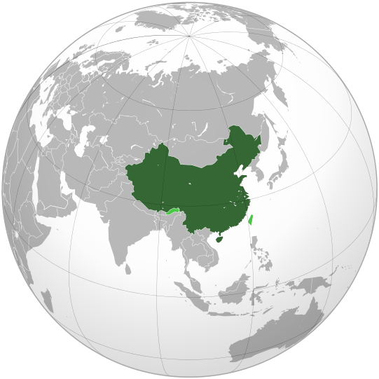
Cina
 | 2013
Popolazione (milioni) | 1.350
var. % media PIL (’13/’12) | 7,7
Volume globale delle esportazioni (mld€) | 2.452
Volume globale delle importazioni (mld€) | 2.268
Importazioni di cosmetici (mio€)* | 1.330
Esportazioni italiane di cosmetici (mio€) | 37,5
* dato United Nations International Merchandise Trade Statistics - codice SITC (rev.4) 553 (Perfumery, cosmetic or toilet preparations (excluding soaps)
Elaborazione Centro Studi su dati ISTAT e Economist Intelligence Unit

Slide 25
Uscite di prodotti cosmetici ’08-’13: Cina
BRICS | tot. 15.471
Top 5 Sub-Category
Face/Neck Care | 5.100 | 33,0%
Shampoo | 1.640 | 10,6%
Shower products | 1.492 | 9,6%
Body Care | 1.159 | 7,5%
Hair styling | 586 | 3,8%
Top 5 Package Type
Bottle | 7.219 | 46,7%
Tube | 3.424 | 22,1%
Jar | 1.998 | 12,9%
Flexible sachet | 1.021 | 6,6%
Carton | 671 | 4,3%
Top 5 Claims
Botanical/Herbal | 9.269 | 59,9%
Moisturising / Hydrating | 8.339 | 53,9%
Whitening | 3.252 | 21,0%
Long-Lasting | 3.227 | 20,9%
Brightening / Illuminating | 3.178 | 20,5%
Launch Type
New Product | 9.070 | 58,6%
New Variety/Range Extension | 4.895 | 31,6%
New Formulation | 786 | 5,1%
New Packaging | 602 | 3,9%
Relaunch | 118 | 0,8%
elaborazione Centro Studi su dati GNPD (Mintel)

Slide 26
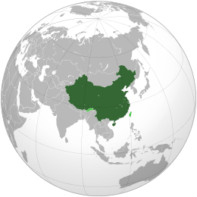
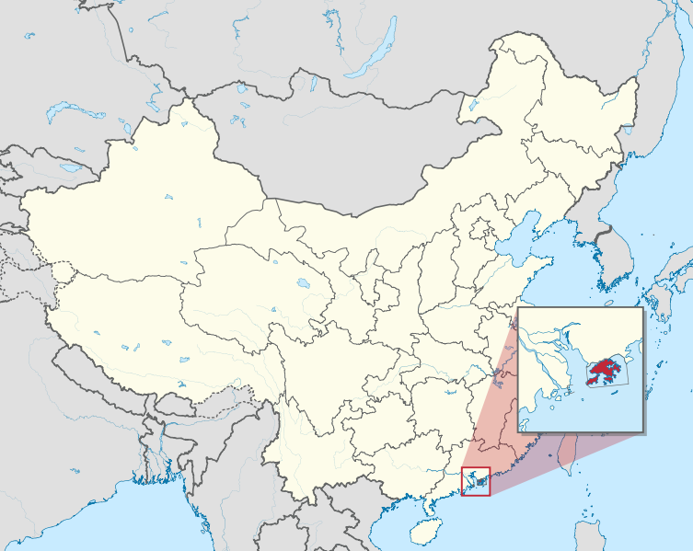
Hong Kong
 | 2013
Popolazione (milioni) | 7
var. % PIL (’13/’12) | 3,0
Volume globale delle esportazioni (mld€) | 388
Volume globale delle importazioni (mld€) | 437
Importazioni di cosmetici (mio€)* | 2.450
Esportazioni italiane di cosmetici (mio€) | 110
* dato United Nations International Merchandise Trade Statistics - codice SITC (rev.4) 553 (Perfumery, cosmetic or toilet preparations (excluding soaps)
Elaborazione Centro Studi su dati ISTAT e Economist Intelligence Unit

Slide 27
Uscite di prodotti cosmetici ’08-’13: Hong Kong
Hong Kong | tot. 5.706
Top 5 Sub-Category
Face/Neck Care | 1.141 | 20,0%
Lip Colour Cosmetics - Lip Colour | 483 | 8,5%
Shower Products | 351 | 6,2%
Body Care | 325 | 5,7%
Nail Colour Cosmetics | 271 | 4,7%
Top 5 Package Type
Bottle | 1.833 | 32,1%
Tube | 1.791 | 31,4%
Flexible sachet | 379 | 6,6%
Jar | 352 | 6,2%
Case | 334 | 5,9%
Top 5 Claims
Moisturising / Hydrating | 2.445 | 42,8%
Botanical/Herbal | 2.409 | 42,2%
Brightening / Illuminating* | 1.075 | 18,8%
Long-Lasting* | 993 | 17,4%
Ethical - Animal | 861 | 15,1%
Launch Type
New Product | 3.867 | 67,8%
New Variety/Range Extension | 1.229 | 21,5%
New Packaging | 269 | 4,7%
Relaunch | 194 | 3,4%
New Formulation | 147 | 2,6%
Store Type
Specialist Retailer | 2.116 | 37,1%
Drug Store/Pharmacy | 1.032 | 18,1%
Supermarket | 433 | 7,6%
Department Store | 93 | 1,6%
Mass Merchandise/Hypermarket | 67 | 1,2%
elaborazione Centro Studi su dati GNPD (Mintel)

Slide 28
Uscite di prodotti cosmetici ’08-’13: top 15
elaborazione Centro Studi su dati GNPD (Mintel)

Slide 29
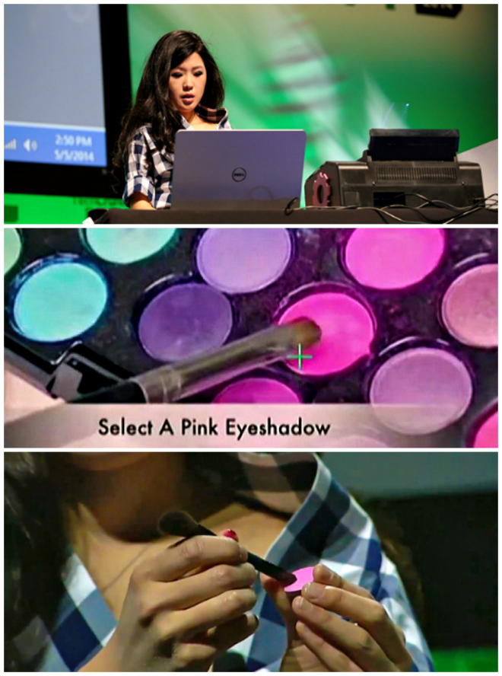
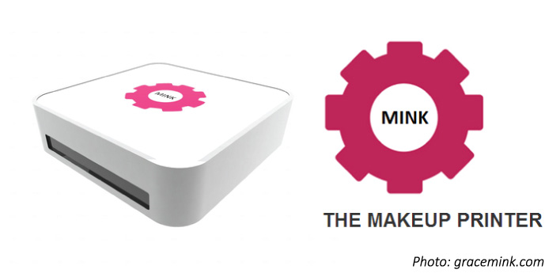
Fai da te? Mink
http://bit.ly/1wLlm68
http://tcrn.ch/1lSFgW5

Slide 30
Il futuro della cosmetica su Internet
Introduzione ai lavori Lucio Carli Consigliere Netcomm, A.D. Fratelli Carli S.P.A.
Be first to the future of cosmetics Simone Zucca Google Italia
Social media e cosmesi nel 2014 Marco Pirozzi Cosmetica Italia
Brands & Social Media: best practices dalla seconda edizione della ricerca Andrea Cuman, Nicolò Michetti Osservatorio OssCom (Univ. Cattolica), Digital PR
E-commerce e comportamento d’acquisto online dei prodotti cosmetici Lorenzo Facchinotti Nielsen
Ascolto, gamificazione e loyalty per migliorare le conversioni in fatturato Giovanni Frera Bewe
SAVE THE DATE
Corso di formazione @ Cosmetica Italia Il futuro della cosmetica su Internet 19/11/2014
Per info e iscrizioni:
annamaria.saladino@cosmeticaitalia.it

Slide 31
4 novembre 2014
Grazie per l’attenzione
Scenari internazionali
EXPORTour:
business focus sulla Cosmetica a Hong Kong e in Cina

